Slide 1
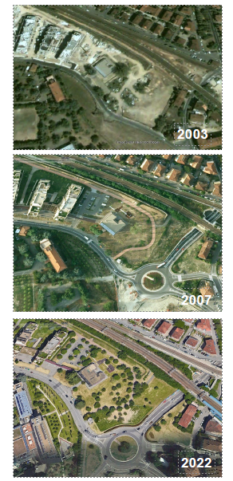
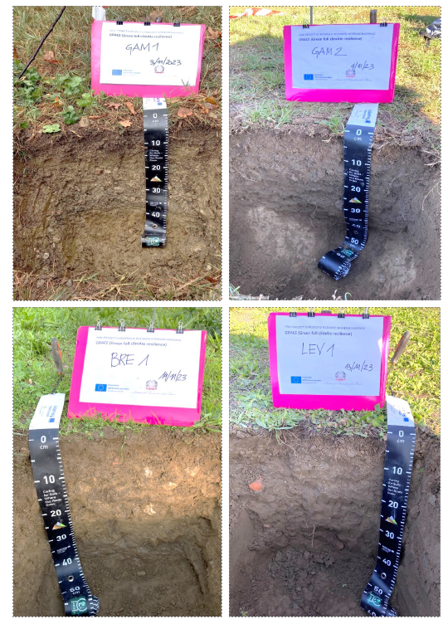
Ciclo di Seminari LM PROGESA Strumenti di Classificazione DEL SUOLO per l’Analisi del Disturbo Antropico in Ambiente Urbano Margherita Nardelli mercoledì 21 maggio 2025 9.00-10.30 – AULA 13 link a Teams Il ciclo di Seminari fa parte delle attività didattiche dell’insegnamento «Rilevamento del suolo e valutazione delle terre«

